Slide 1
{date}
{member} rejoint l’association Positive AI

Slide 2












L’IA Responsable par
ceux qui la pratiquent
L’association Positive AI est un Do Tank qui fédère toutes les entreprises et organisations engagées et soucieuses des impacts sociétaux de l’IA.
Notre mission est d’éclairer et de co-construire avec nos membres une pratique responsable de l’IA et d’accompagner à la mise en œuvre du prochain cadre réglementaire de l’AI Act.
Les entreprises membres de Positive AI bénéficient de notre plateforme communautaire et collaborative pour passer de la théorie à la pratique sur l’IA Responsable.
Nous accueillons les organisations de tous secteurs et de toutes tailles pour renforcer la complémentarité et la diversité dans les échanges et les travaux.
Nos membres

Slide 3





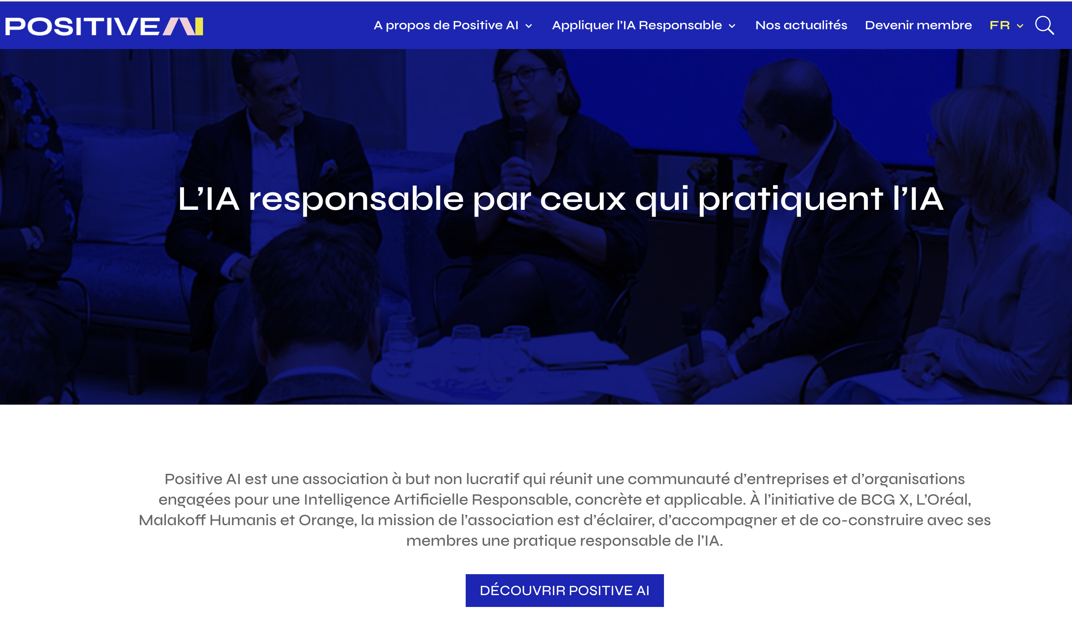
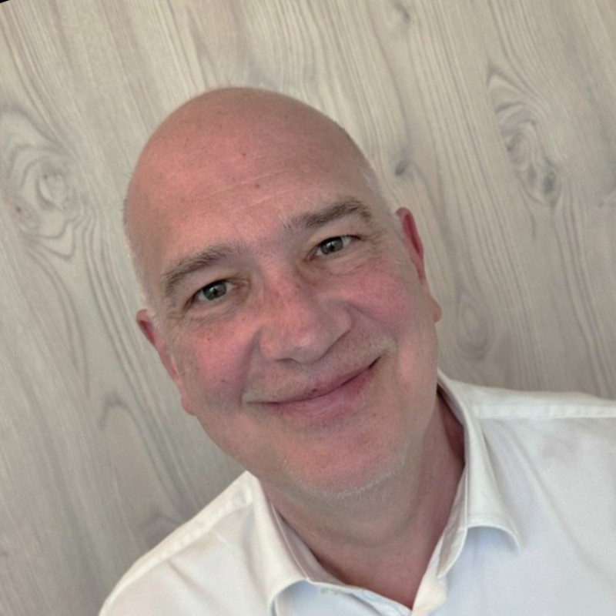

La Communauté Positive AI, une plateforme collaborative, vous donnant accès à
Des webinaires mensuels inspirants
(enjeux, impacts, prospective) avec des interventions d’experts de haut niveau.
Des ateliers en petits groupes pour un travail collaboratif en intelligence collective (thèmes juridique, technique et business)
Un référentiel technique coconstruit pour centraliser les bonnes pratiques (questions, actions, outils) afin de progresser dans la mise en œuvre des Systèmes d’IA éthiques et responsables
Des formations spécifiques sur l’IA Responsable déclinées pour les data scientists, le top management et les responsables métier,
conçues avec
Un diagnostic flash pour s’évaluer rapidement et identifier les points d’amélioration (Réalisé par un tiers- auditeur)
Un label pour mesurer la maturité en IA éthique et responsable des entreprises et proposer des axes d’amélioration (Réalisé par un tiers- auditeur)
Pour tout
renseignement
Accéder aux
contenus et webinaires
Suivre notre
actualité
{gatherer_firstname}
{gatherer_name}
Référent {member}
pour Positive AI
Je m’inscris !
{gatherer_email}
Philippe Streiff
Directeur Général
Délégué Positive AI
philippe.streiff@positive.ai
www.positive.ai
Positive AI

